Slide 1
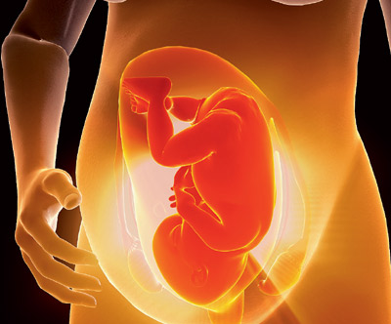
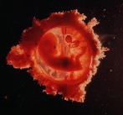
Эмбриональное развитие. Основные этапы эмбриогенеза.
Учитель биологии-химии
МОУ СОШ с.Троицкое Сахалинской области
Даниленко Н.В.

Slide 2
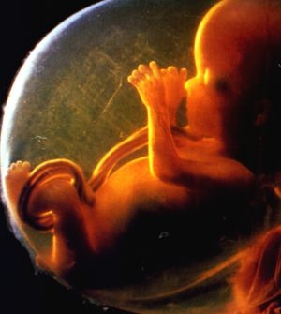
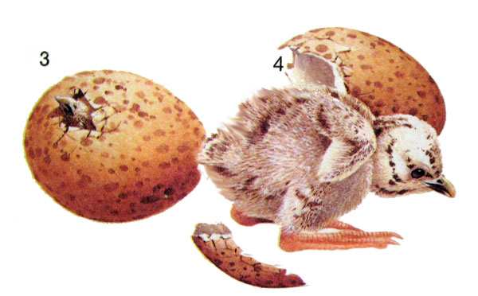
эмбриональный период эмбриогенез
Эмбриональный или зародышевый период индивидуального развития многоклеточного организма охватывает процессы происходящие в зиготе с момента первого деления до выхода из яйца или рождения
эмбриогенез
Внутриутробное – оканчивается
рождением (большинство млекопитающих, в том числе человек)
Вне тела матери – оканчивается выходом из яйцевых оболочек ( яйцекладущие и выметывающие икру животные, рыбы земноводные, птицы, пресмыкающиеся и т.д. )

Slide 4
Но!

Slide 5
В настоящее время практически здоровые дети составляют всего 4% от всех новорожденных детей. Почему стала возможна такая ситуация?

Slide 6
На развитие плода пагубно сказываются
заболевания матери (инфекции, особенно такие как грипп и краснуха, диабет, токсикозы)
вредные привычки. Так, у алкоголиков дети рождаются физически недоразвитыми, отстают в умственном развитии, а у курящих мам в 2 раза чаще бывают преждевременные роды, масса тела новорожденного на 10% меньше нормы. У наркоманов дети рождаются с физическими недостатками, с врожденной зависимостью к наркотикам и, как правило, рождаются преждевременно.

Slide 7
Дневник еще не родившегося ребенка “Как я жил до моего рождения
2-й месяц после зачатия. “Сегодня у меня праздник: два месяца. Я уже существую. Но, к сожалению, праздную не Я один — мама уже выкурила несколько сигарет и выпила стакан вина. От этого мне тяжело, слабый я какой-то, голова болит и тошнит. У меня есть друг, которому тоже исполнилось 2 месяца. Его мама ела витамины и пила молоко. Он веселый и большой уже. Завидно!”

Slide 8
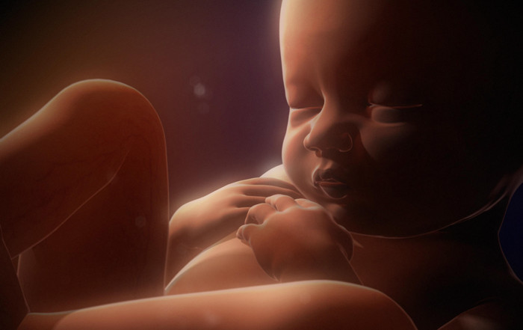
Дневник еще не родившегося ребенка “Как я жил до моего рождения
5-й месяц после зачатия. “Вчера у мамы были гости. И мама, конечно, с ними выпила вина. А сегодня с утра у нее болит голова. Поэтому она съела какую-то таблетку и уже выпила несколько чашек кофе. Неужели она не знает, что этого делать нельзя!!? Мне так плохо…”

Slide 9
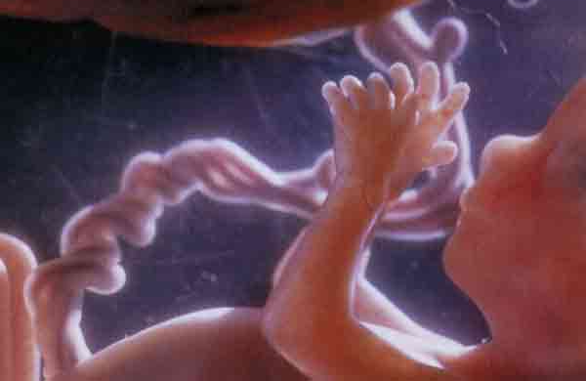
Дневник еще не родившегося ребенка “Как я жил до моего рождения
6-й месяц после зачатия. “Мама с папой сегодня поссорились. Они так громко кричали. Я понял, что Я им совсем не нужен. Не буду Я у них рождаться! Не люблю Я их! Родители моего друга никогда не ссорятся и все время с ним разговаривают…
После ссоры мама собрала тяжелый-тяжелый чемодан и ушла. У нее сердце чуть не отказало от тяжести… Понимаете: Я чуть не умер!”

Slide 10
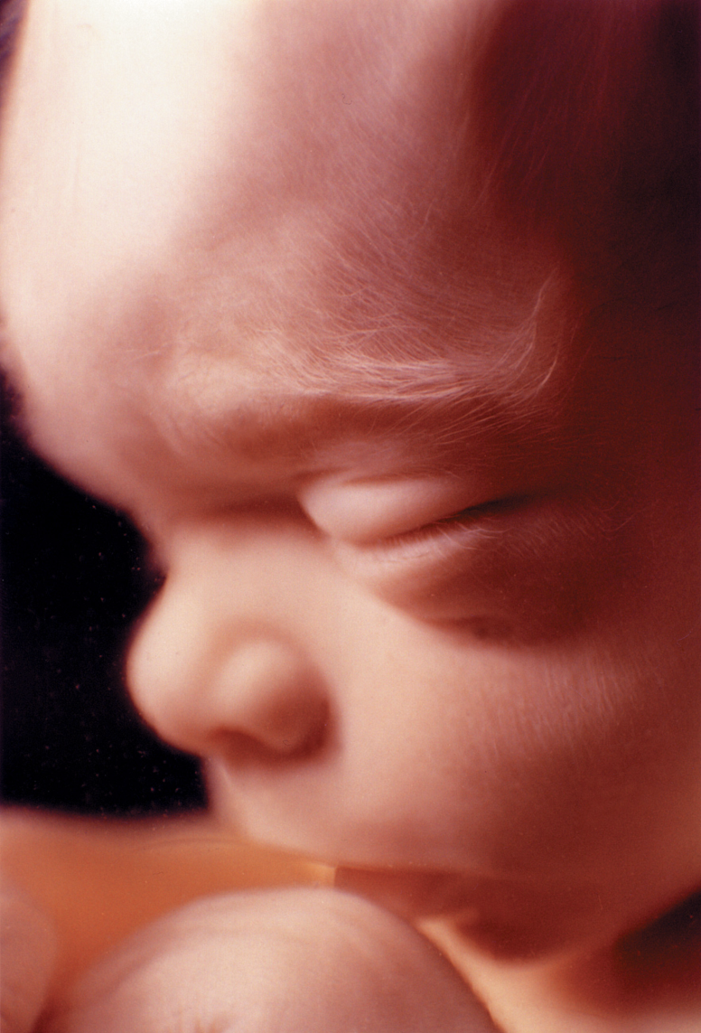
Дневник еще не родившегося ребенка “Как я жил до моего рождения
7-й месяц после зачатия. “Мне уже 7 месяцев, но выгляжу Я как шестимесячный. А мне так хочется быть большим и сильным! А моя мама сегодня поссорилась с мамой моего друга, потому что та говорила, что моей маме теперь в горячую баню ходить нельзя, но мама ее не послушала и все равно пошла.
Мне сначала было хорошо, тепло. А потом стало как-то уж очень тесно — и маму куда-то очень быстро повезли.
…Вдруг Я увидел яркий свет. Я испугался и закричал. Меня сразу опутали какими-то проводочками и трубочками. Поместили меня под стеклянный колпак… Я уже родился! А мой друг родится через два месяца — здоровый и веселый.
А главный дяденька в белом халате сказал: “Какой он маленький, хиленький, да и пальчиков у него шесть”. А Я подумал — разве так не должно быть?”

Slide 11
В медицинской карте новорожденного
“Мальчик. Вес при рождении 2300 г., рост 45 см. Роды преждевременные — на 34 неделе беременности, протекавшей с токсикозом в 1-й и 2-й половине беременности.
Имеются признаки незрелости, ребенок неактивен, крик слабый, грудь берет плохо. Кожные покровы бледные. Со стороны внутренних органов имеются изменения. Четко прослушивается систолический шум, границы сердца смещены влево: необходимо обследование с целью исключения порока сердца.
Диагноз: недоношенность 1-й степени, врожденный порок сердца.
Отягощающий анамнез: мать на протяжении всей беременности курила, употребляла алкоголь.”

Slide 12
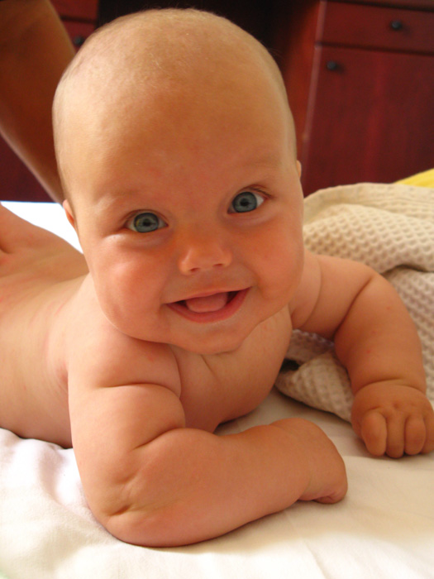
Ваши выводы по уроку?

Slide 13
ресурсы
http://clubs.ya.ru/4611686018427401929/replies.xml?item_no=5906
http://nashol.com/201008133056/prezentaciya-po-biologii-ontogenez-cheloveka.html

